Slide 1


© Seomra Ranga 2019 www.seomraranga.com

Slide 2

Corn Domhanda Rugbaí 2019
Cúlra
Bíonn an Corn Domhanda Rugbaí ar siúl gach 4 bliana
Beidh 2019 mar an 9ú Corn Domhanda Rugbaí
Seo an chéad uair dó bheith san Áis
Bhuaigh an tSeapáin an seans an Corn Domhanda Rugbaí a óstú ag cruinniú i mBaile Átha Cliath, Iúil 2009
© Seomra Ranga 2019 www.seomraranga.com

Slide 3
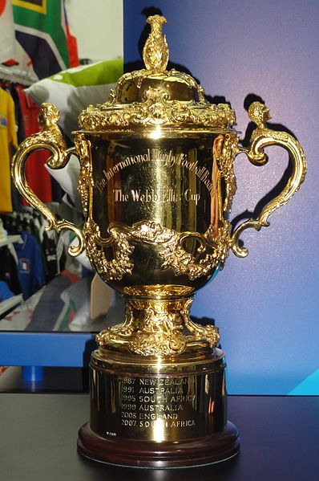
Corn Domhanda Rugbaí 2019
An Corn
Faigheann buaiteoirí Corn Domhanda Rugbaí Corn Webb Ellis
Deirtear gur ainmníodh an corn i ndiaidh William Webb Ellis, ceapadóir an cluiche rugbaí
Ba é foireann an Nua-Shéalainn a bhuaigh an Corn Domhanda Rugbaí in 2015, i Sasana
© Seomra Ranga 2019 www.seomraranga.com

Slide 4
Corn Domhanda Rugbaí 2019
Staitisticí
Tír ina mbheid sé:
An tSeapáin
Dátaí:
M.F. 20 –
Samhain 2
Líon tíre:
20
Líon láthair:
12
© Seomra Ranga 2019 www.seomraranga.com

Slide 5

Corn Domhanda Rugbaí 2019
Logo
Tá dhá shiombal mhór na Seapaine sa logo do Chorn Domhanda Rugbaí 2019. Is iad Sliabh Fuji agus an Ghrian ag Éirí.
© Seomra Ranga 2019 www.seomraranga.com

Slide 6
Corn Domhanda Rugbaí 2019
Structúr
Beidh 20 fhoireann i gcomortasaíocht do Corn Domhanda Rugbaí 2019
Tá gach fhoireann dóibh tar éis imirt sa Chorn Domhanda Rugbaí ar a laighead uair amháin!
Beidh an 20 foireann roinnte i 4 linn do 5 fhoireann
© Seomra Ranga 2019 www.seomraranga.com

Slide 7
Corn Domhanda Rugbaí 2019
Na Linn
Linn A
Éire
Albain
An tSeapáin
An Rúis
Samó
Linn B
An Nua-Shéalainn
An Afraic Theas
An Iodáil
An Namaib
Ceanada
Linn C
Sasana
An Fhrainc
An Airgintín
Na Stáit Aontaithe
Tonga
Linn D
An Astráil
An Bhreatain Bheag
An tSeoirsia
Fidsí
Uragua
© Seomra Ranga 2019 www.seomraranga.com

Slide 8
Corn Domhanda Rugbaí 2019
Scóráil
I ngach linn beidh gach foireann ag imirt a chéile – mar sin, beidh 10 gcluiche i ngach linn
Bua = 4 pointí
Comhscór = 2 pointí
Cailleadh (le 8 bpointí nó níos mó) = 0 pointí
Cailleadh (le níos lú ná 8 bpointí) = Pointe 1
Aon fhoireann a fhaigheann 4+ úd = Pointe amháin sa bhreis
© Seomra Ranga 2019 www.seomraranga.com

Slide 9
Corn Domhanda Rugbaí 2019
Cailiú
Téann an 2 fhoireann ar bharr gach linn isteach i gCeathrú Craobh
Faigheann na 3 fhoireann ar bharr gach linn isteach don Corn Domhanda Rugbaí 2023, sa Fhrainc, go huathoibríoch.
© Seomra Ranga 2019 www.seomraranga.com

